Slide 1
Розробка комп'ютерної гри з використанням технології RobloxStudio
Виконавиць: Рудий Андрій Романович
Керівник: К.Т.Н., доцент Пашкевич О.П

Slide 2
Актуальність теми
Тема ігрової індустрії в Україні на сьогоднішній день є надзвичайно актуальною. Вона викликає неабиякий інтерес як серед широкої громадськості, так і серед фахівців галузі. Ігрова індустрія стала не просто розважальним сегментом, а справжнім глобальним бізнесом, який здатний не тільки забезпечити значні прибутки, але й сприяти розвитку економіки та культури країни.

Slide 3
Об’єкт роботи:
Розробка мультиплеєрної гри в жанрі “Top-Down action”.
Предмет роботи.
Мета роботи:
Розробка клієнтської та серверної частини гри з використанням технології RobloxStudio, реалізація функціоналу та впровадження механік.
Завдання роботи:
Відповідно до вибраної теми в роботі покладені такі задачі:
-пошук і аналіз існуючих аналогів: Дослідження наявних комп'ютерних ігор жанру Top-down action та їх оцінка з точки зору геймплею, графіки, звуку, функціональності та популярності серед гравців.
-визначення оптимального набору інструментів для розробки гри на платформі Roblox Studio, вибір мови програмування (Lua або Luau), розгляд можливостей і додаткових бібліотек для покращення розробки та підтримки гри.
-розробка прототипу: Створення простого прототипу гри, що демонструє основні механіки, управління персонажем, взаємодію з об'єктами та ворогами.
-проведення тестування продукту: Виконання ретельного тестування гри для виявлення та виправлення помилок
Мета

Slide 4
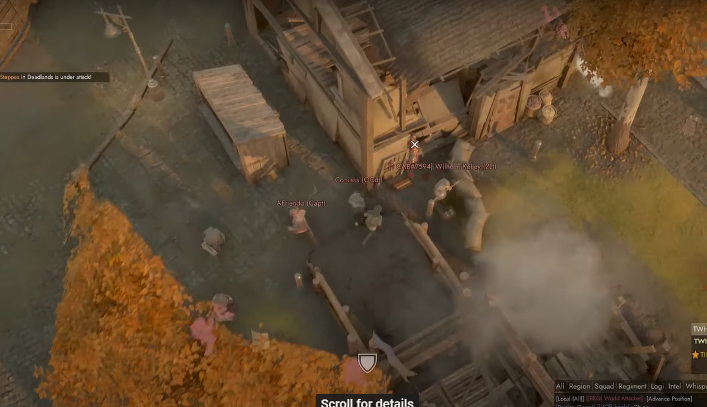
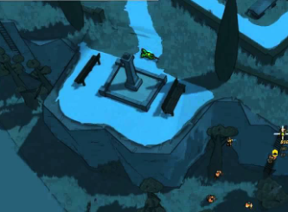
Огляд та аналіз аналогів жанру Top-down action
Існують досить успішні аналоги ігор у жанрі “Top-Down action”, проте однією з основних переваг даного проекту буде збалансований тактичний елемент, та необхідність діяти в команді.
Динамічний геймплей TDA(Top-Down action) жанру буде комбіновано із геймплеєм взаємодії в команді, та введенням нових механік, які будуть стимулювати такий спосіб гри.
Це те чого позбавленні, або погано реалізують аналогічні проекти. Наприклад FoxHole, де в традиційний жанр приносить не відкалібрований тактичний гейплей, який вбиває всю динаміку користувацького досвіду.

Slide 5


Вибір засобів реалізації
Для даного проекту була використана програма RobloxStudio, та мова Luau із вбудованим RobloxAPI.
Однією зі значущих особливостей мови Luau є введення системи типів. Статична типізація дозволяє розробникам визначати типи даних для змінних, функцій та параметрів, що використовуються в коді. За допомогою системи типів у Luau, розробники можуть передбачити можливі помилки та проблеми у коді ще до його виконання
це інтегроване середовище розробки (IDE), яке використовується для створення ігор і віртуальних світів на платформі Roblox. Цей середовище надає розробникам усі необхідні інструменти для проектування, розробки, тестування та розгортання їх ігрових проектів. RobloxStudio також надає широкий набір редакторів та інструментів для створення графіки, анімації, звуку та ігрових механік. Він має вбудовані редактори для створення 3D-моделей, текстур, анімацій та спрайтів.

Slide 6
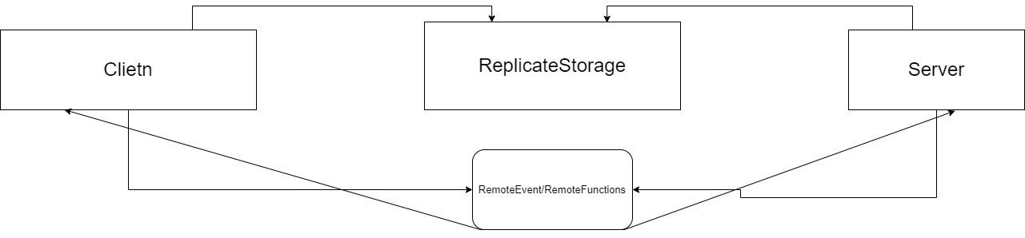
Архітектура клієнт-серверної взаємодії
Клієнт і сервер спілкуються за допомогою RemoteEvents/RemoteFunctions об'єктів, що забезпечує гнучкість системи. Така система побудована на “подіях” та надсиланні повідомлень. Це робить архітектуру реактивною, що дозволяє менше небезпечно змінювати стан системи, а також зменшує зв'язаність код, що також позитивно впливає на його підтримку

Slide 7
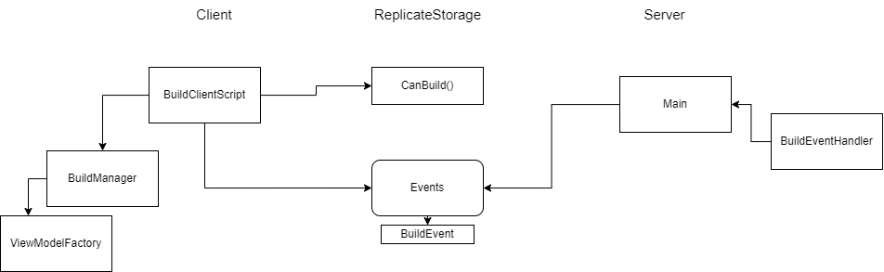
Взаємодія та робота модулів системи
Вся система складається з модулів, кожен з яких розділений як правило на три компоненти: серверна частина, клієнтська частина та об'єкти загального призначення.
На клієнті існує один локальний скрипт, який відповідає за запуск одного модуля.
На сервері всі системи за рідким виключенням запускаються за допомогою спеціальних об'єктів для обробки вхідних подій, і запускаються з єдиного для всіх Main-файлу

Slide 8
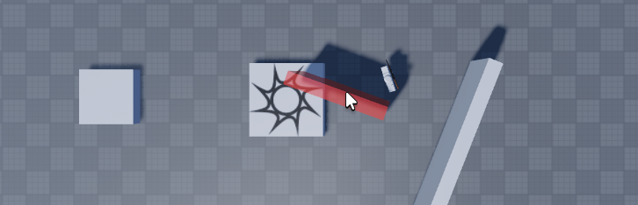
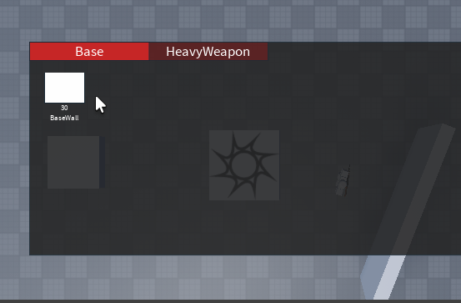
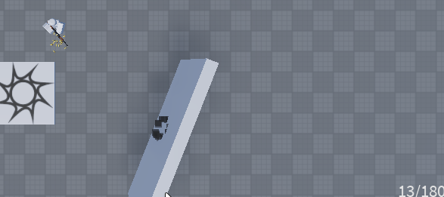
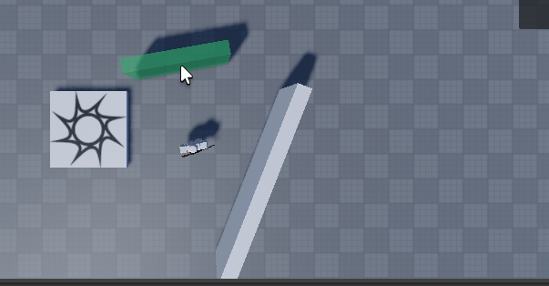
Результати
В результаті роботи було розроблено ігрові механіки для взаємодії користувача із зовнішнім світом. Були створені різні ігрові режими, та що найважливіше створений весь ігровий функіонал

Slide 9
Висновок
В результаті створення гри в жанрі top-down action на платформі Roblox
Studio було досягнуто успіху. Гра надає захоплюючий геймплей, який пропонує
гравцям активний досвід та екшн-пригоди у віртуальному світі. Розробка гри
включала в себе наступні кроки:
− Аналіз існуючих ігор у жанрі top-down action для визначення їх переваг
та недоліків.
− Вибір технологій для реалізації гри, таких як Roblox Studio, який надає
потужні інструменти для створення ігрового середовища.
− Розробка захоплюючого та привабливого дизайну гри для забезпечення
приємного візуального досвіду гравцям.
− Використання передових методик розробки геймплею, щоб забезпечити
баланс між викликами та задоволенням.
− Проведення тестування гри для виявлення та усунення помилок та
недоліків, забезпечення гладкого і безпроблемного геймплею.
− Застосування заходів з охорони праці під час розробки гри, щоб
забезпечити безпеку розробників та гравців.
У результаті виконання цих кроків була створена захоплююча гра в жанрі
top-down action на платформі Roblox Studio. Гра пропонує гравцям незабутні
враження та можливість насолодитись захоплюючим геймплеєм.

